Slide 1
Исследования и консультирование как драйверы развития бизнес-школы
Русинов В.М.
2023

Slide 2
Ключевые современные вызовы российскому бизнесу |  | Важнейшая задача российских корпораций в условиях радикальных изменений
Доминирующее влияние политических факторов на экономические и конкурентные процессы Ограничения, вызванные пандемией Цифровизация и развитие электронного бизнеса Энергопереход как тенденция развития экономических систем Гиперконкуренция (многоаспектный характер, высокая динамичность, предельная агрессивность и т.п.) Инновационный и организационный характер конкуренции |  | Формирование эффективных механизмов инновационного развития, обеспечивающих устойчивый рост доходов, сокращение издержек и открытие новых направлений деятельности на основе рационализации систем управления бизнесом, повышения профессионализма персонала, применения обоснованных форм интеграции, внедрения передовых технологий, в том числе замещающих импортные аналоги.

Slide 3
Актуальные проблемы преобразования операционного механизма корпорации в условиях политико-экономических изменений
Внешние факторы
Сокращение платежеспособности потребителей
Рост инфляции
Ограничения в области закупок и продаж (в т. ч. из-за санкций)
Рост стоимости финансовых инструментов
Рост динамичности и неопределенности условий
Негативные последствия для корпорации
Увеличение производственных и коммерческих затрат
Сокращение выручки
Корпоративные проблемы
Сокращение производственных и коммерческих затрат
Увеличение (стабилизация) выручки
Основные векторы решения корпоративных проблем
Коммерциа-лизация know-how, в т. ч. с рынка открытых инноваций
Технологическое обновление элементов ПТБ
и унификация решений
Цифровизация и автоматизация
Внедрение системы непрерывных улучшений
Импорто-замещение
Диверсифика-ция бизнеса
Интеграция бизнеса

Slide 4
Особые подходы к решению корпоративных проблем в условиях политико-экономических изменений с участием бизнес-школ
Коммерциа-лизация know-how с рынка открытых инноваций
Импорто-замещение
Цифровизация и автоматизация
Внедрение системы непрерывных улучшений
Регламентация деятельности, унификация решений и элементов ПТБ
Диверсифика-ция бизнеса
Интеграция бизнеса
Предоставление системной услуги
Технические университеты, инновационные центры
Выполнение НТР (продуктово-технологические инновации), экспертиза
Обучение по инженерно-техническим направлениям
Бизнес-школы, консультационные центры
Консультирование (организационные инновации), экспертиза
Бизнес-обучение
Слабо раскрытый потенциал модели «выталкивания»
Русинов В.М.
.

Slide 5
Проблемы согласования требований корпораций к персоналу и предложений бизнес-школ
Широкий спектр профессиональных компетенций
Недостаточная встроенность бизнес-обучения в решение актуальных задач корпораций
Обособленность образовательных и консалтинговых проектов (НИОКР)
Высокий уровень квалификации
Неразвитость практики реализации системных сетевых ДПП управленческо-технической направленности
Бизнес-корпорации
Совмещение технических и экономико-управленческих компетенций
Бизнес-школы
Асимметрия в сочетании традиционных форм обучения и новых – нацеленных на развитие творческих способностей
Развитие и реализация творческого потенциала
Узость портфеля ДПП
Нацеленность персонала на конечные результаты деятельности корпорации
Запаздывание в реализации ДПП по прогрессивным тематикам
Русинов В.М.

Slide 6
Основные современные проблемы корпораций, которые могут решаться при совмещении бизнес-обучения и консультирования
Разработка/актуализация стратегий и программ развития корпораций в условиях динамичной среды Сокращение издержек (в том числе с использованием моделей Бережливого производства) Исследование рынка «открытых» инноваций, проведение экспертизы инновационных проектов, коммерциализация научно-технических разработок, в том числе с использованием акселераторов Исследование рынка средств производства, в том числе для решения проблем импортозамещения | Применение систем непрерывных улучшений, в том числе на основе инновационных преобразований Цифровизация и автоматизация процессов производства, закупок, продаж и управления Эффективная организация и управление интегрированными группами корпораций (корпоративными объединениями: холдингами, кластерами и т.п.), в том числе инициация и сопровождение реализации совместных проектов Организация и ведение работы по участию в государственных программах и национальных проектах
Тенденция интеграция бизнес-образования и консультирования (исследований)

Slide 7
Барьеры в процессах интеграции бизнес-обучения и консалтинга
В системе «бизнес-школа – корпорация»
Частичная компетентностная обособленность преподавателей-консультантов и представителей корпораций (отсутствие единых групп)
Слабая заинтересованность и непонимание Заказчиками целесообразности интеграции обучения и консалтинга
В системе «бизнес-школа –
открытый рынок»
Частичная компетентностная обособленность преподавателей и консультантов
Низкие требования к конструктивности аттестационных проектов на программах МВА и профессиональной переподготовки
Сомнения Заказчиков в компетентности специалистов бизнес-школ
Отсутствие опыта и предложений от бизнес-школ по реализации интегрированных проектов
Требования конфиденциальности заказчиками консалтинга и НИР
Объединение в учебных группах представителей различных видов бизнеса
Отсутствие долгосрочных отношений бизнес-школ и корпораций
Слабая заинтересованность преподавателей в обновлении программ на основе результатов консультационных проектов
Русинов В.М.
.

Slide 8
Актуальные задачи в области устранения барьеров и интеграции бизнес-обучения и консалтинга
Подготовка бизнес-школами преподавателей-консультантов высшей квалификации и установление для них особых условий оплаты (введение категорий с различными уровнями оплаты, не связанных прямо с учеными степенями). Формирование бизнес-школами и корпорациями совместных групп специалистов для реализации интегрированных консультационно-образовательно проектов (с обязательной оплатой работы представителей корпораций из бюджетов проектов). Расширение обучения персонала корпорации «на местах» в форме процессного консультирования. Корпоративная программа может рассматриваться как способ решения актуальных задач (в т.ч. с использованием форм производственных совещаний и т.п.). Использование форм абонементного (постоянного) обслуживания корпораций бизнес-школами при предоставлении интегрированных услуг «обучение – консалтинг - рекрутинг». | Реализация модели «открытого» бизнес-обучения и консультирования (группами бизнес-школ экономико-управленческих и технических университетов). Создание бизнес-школами и корпорациями совместных проектных офисов в области научно-технического и инновационного развития, в т.ч. по акселерационным схемам. Принципиальное повышение требований к результативности ИАР. Организация групповой работы по подготовке выпускных аттестационных проектов слушателями программ профпереподготовки и МВА бизнес-школ. Выполнение консультационных проектов и проведение программ обучения для групп взаимодействующих компаний (в т.ч. акселераторы для кластеров и т.п.). Инициативное ведение исследовательских работ и информационного бизнеса школами. Аутсорсинг. Расширение использования схем взаиморасчетов по модели Success fee.
Формула успеха бизнес-школы – «бизнес-образование + консалтинг»

Slide 9
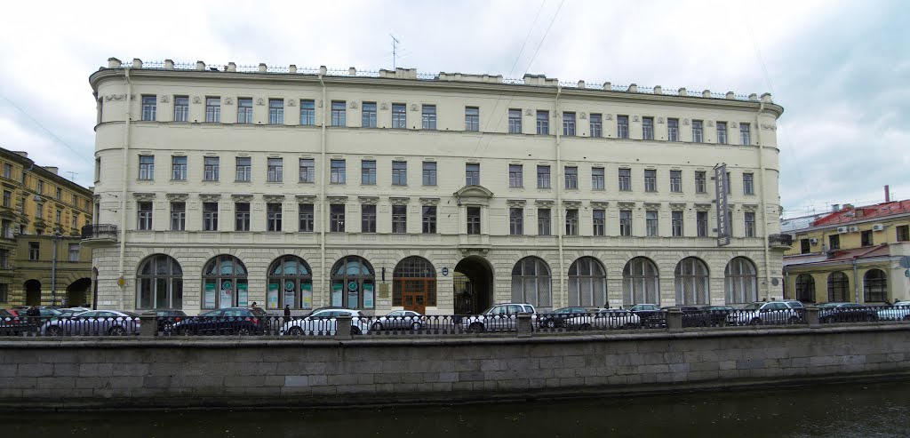
Контакты
Высшая экономическая школа СПбГЭУ – бизнес-школа нового типа, реализующая передовые методы работы, совместные проекты с другими университетами, бизнес-школами и корпоративными заказчиками.
Приглашаем к сотрудничеству!
День открытых дверей – 25 мая 2023 года в 18-30
Высшая экономическая школа СПбГЭУ
191023, г. Санкт-Петербург,
наб. канала Грибоедова, д. 34.
Тел.: (812) 310-38-62, 314-01-20.
E-mail: dir@hes.spb.ru
Сайт: www.hes.spb.ru
Русинов В.М.
.

